Slide 1
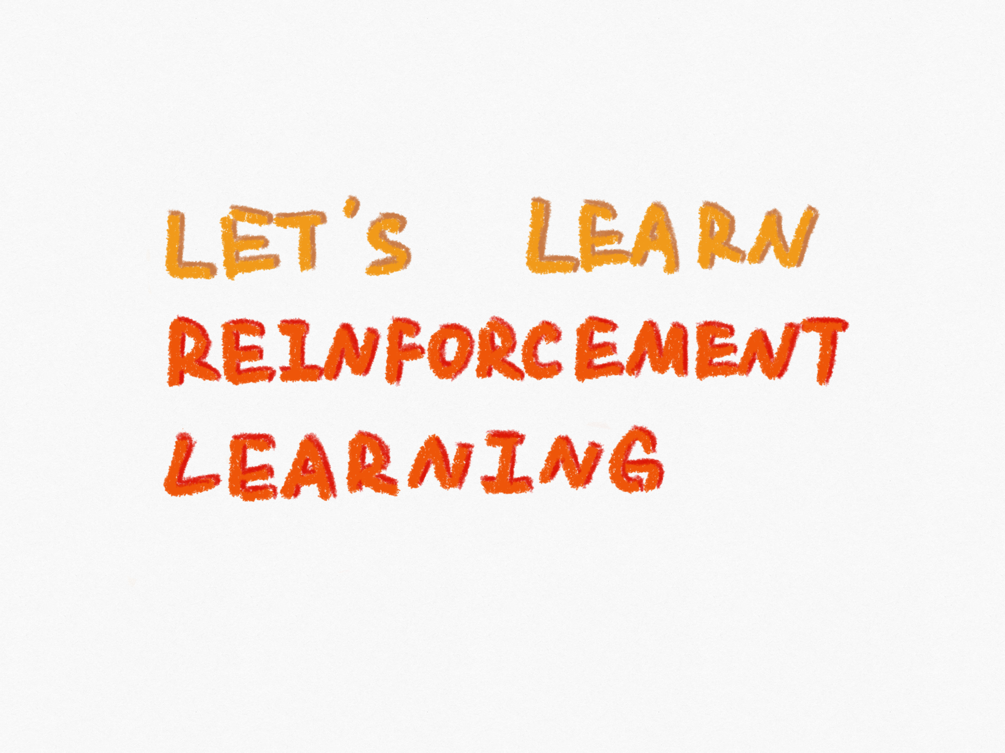

Slide 2
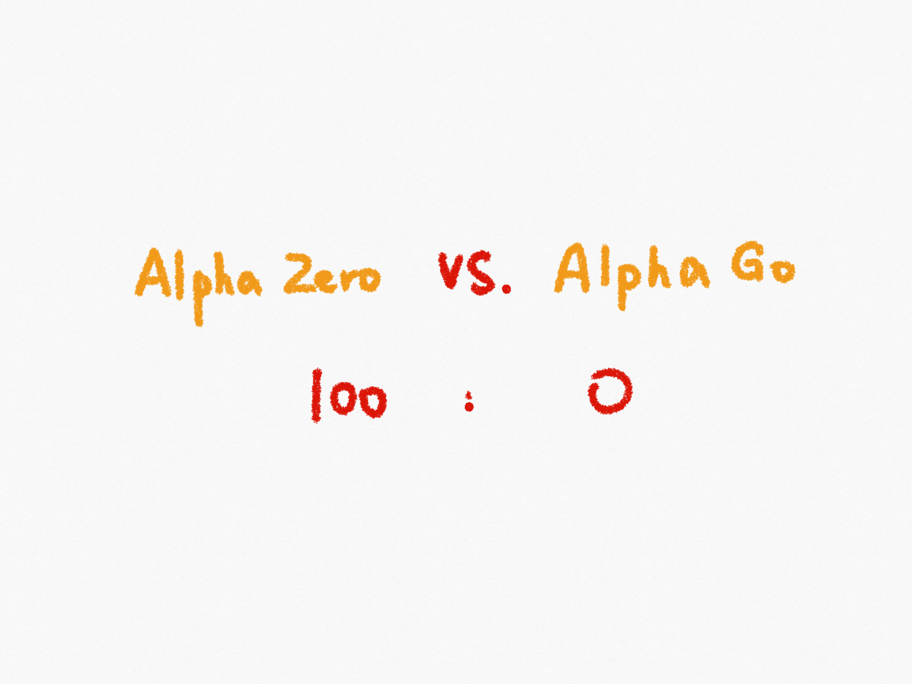
Notes:
AlphaGo Zero无需任何人类历史棋谱。
AlphaGo最初通过模仿人类玩家，尝试匹配职业棋手的过往棋局，其数据库中约含3000万步棋着。

Slide 3
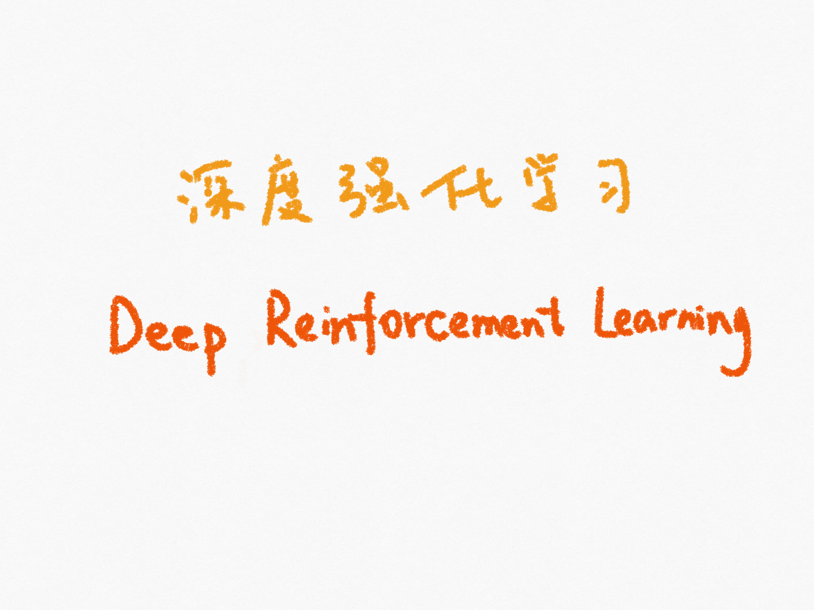
Notes:
在强化学习中，数据在运行过程中自主收集，这是AlphaGo Zero能摈弃人类棋谱的原因

Slide 4
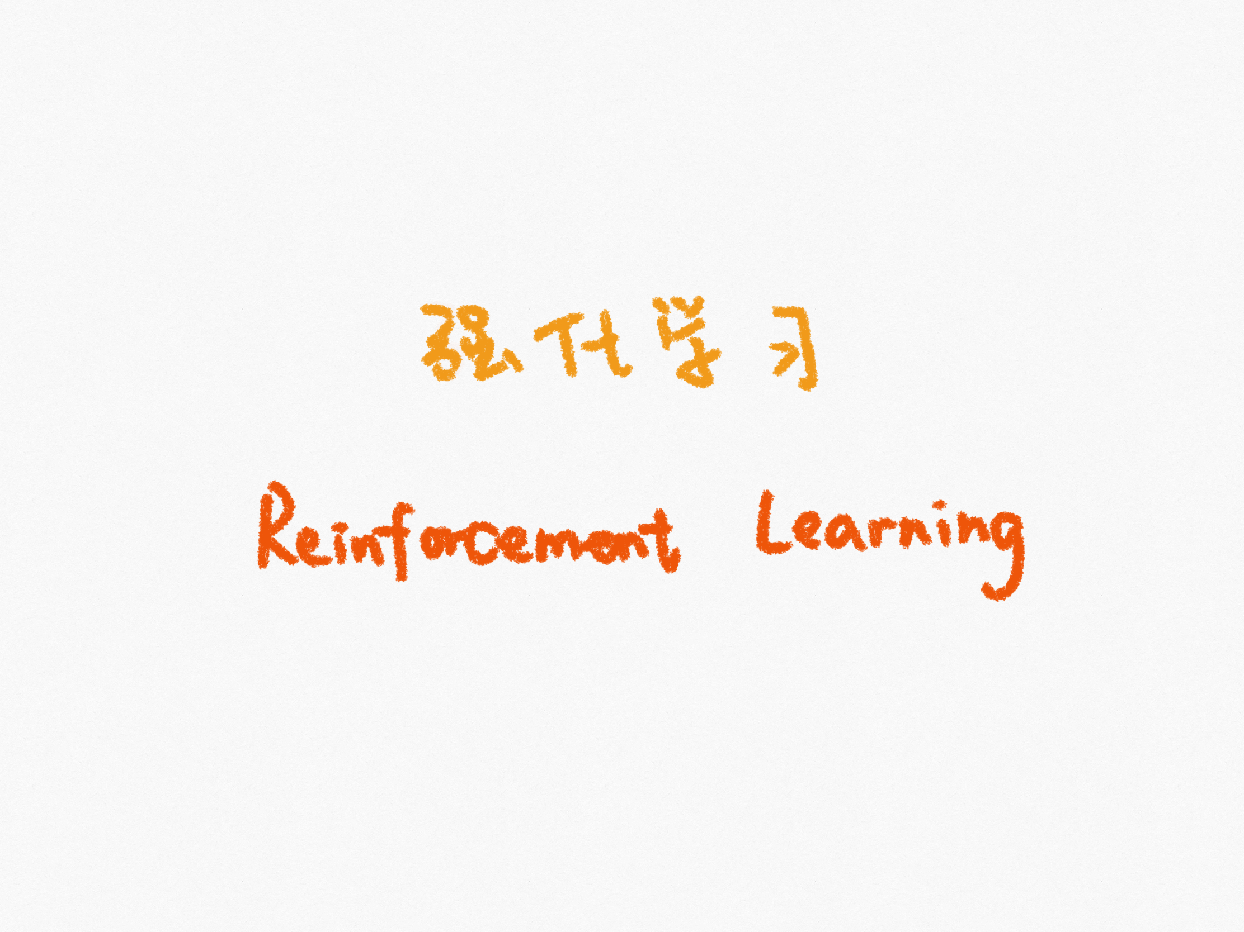

Slide 5

Notes:
原来计算机也需要一位虚拟的老师, 这个老师比较吝啬, 他不会告诉你如何移动, 如何做决定, 他为你做的事只有给你的行为打分, 那我们应该以什么形式学习这些现有的资源, 或者说怎么样只从分数中学习到我应该怎样做决定呢? 很简单, 我只需要记住那些高分, 低分对应的行为, 下次用同样的行为拿高分, 并避免低分的行为.
比如老师会根据我的开心程度来打分, 我开心时, 可以得到高分, 我不开心时得到低分. 有了这些被打分的经验, 我就能判断为了拿到高分, 我应该选择一张开心的脸, 避免选到伤心的脸. 这也是强化学习的核心思想. 可以看出在强化学习中, 一种行为的分数是十分重要的. 所以强化学习具有分数导向性. 我们换一个角度来思考.这种分数导向性好比我们在监督学习中的正确标签.

Slide 6
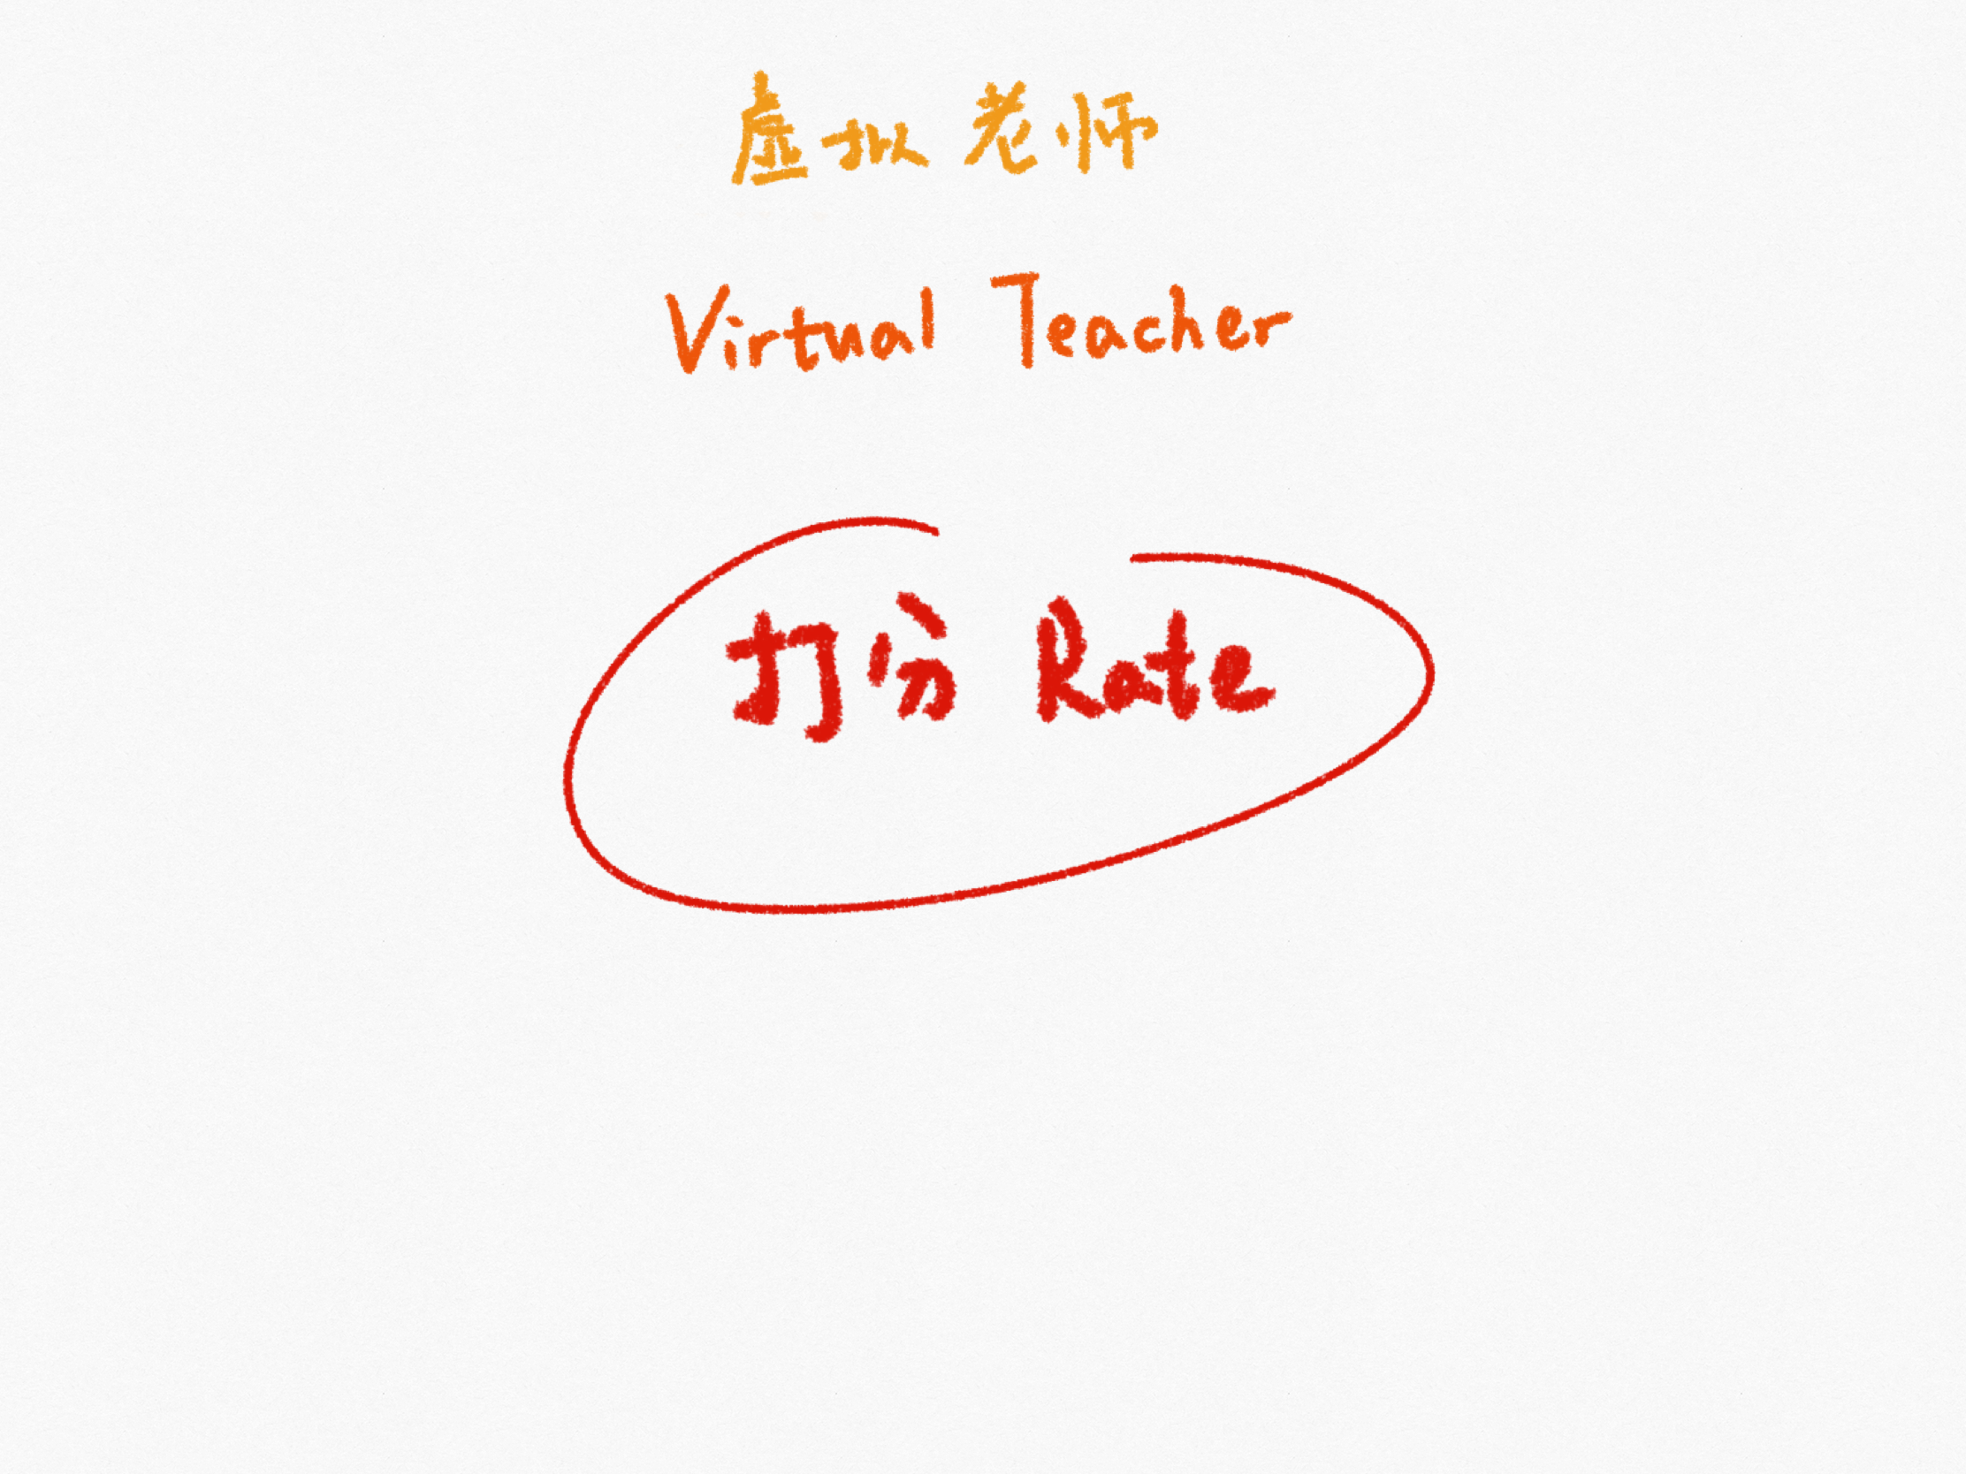
Notes:
原来计算机也需要一位虚拟的老师, 这个老师比较吝啬, 他不会告诉你如何移动, 如何做决定, 他为你做的事只有给你的行为打分, 那我们应该以什么形式学习这些现有的资源, 或者说怎么样只从分数中学习到我应该怎样做决定呢? 很简单, 我只需要记住那些高分, 低分对应的行为, 下次用同样的行为拿高分, 并避免低分的行为.
比如老师会根据我的开心程度来打分, 我开心时, 可以得到高分, 我不开心时得到低分. 有了这些被打分的经验, 我就能判断为了拿到高分, 我应该选择一张开心的脸, 避免选到伤心的脸. 这也是强化学习的核心思想. 可以看出在强化学习中, 一种行为的分数是十分重要的. 所以强化学习具有分数导向性. 我们换一个角度来思考.这种分数导向性好比我们在监督学习中的正确标签.

Slide 7
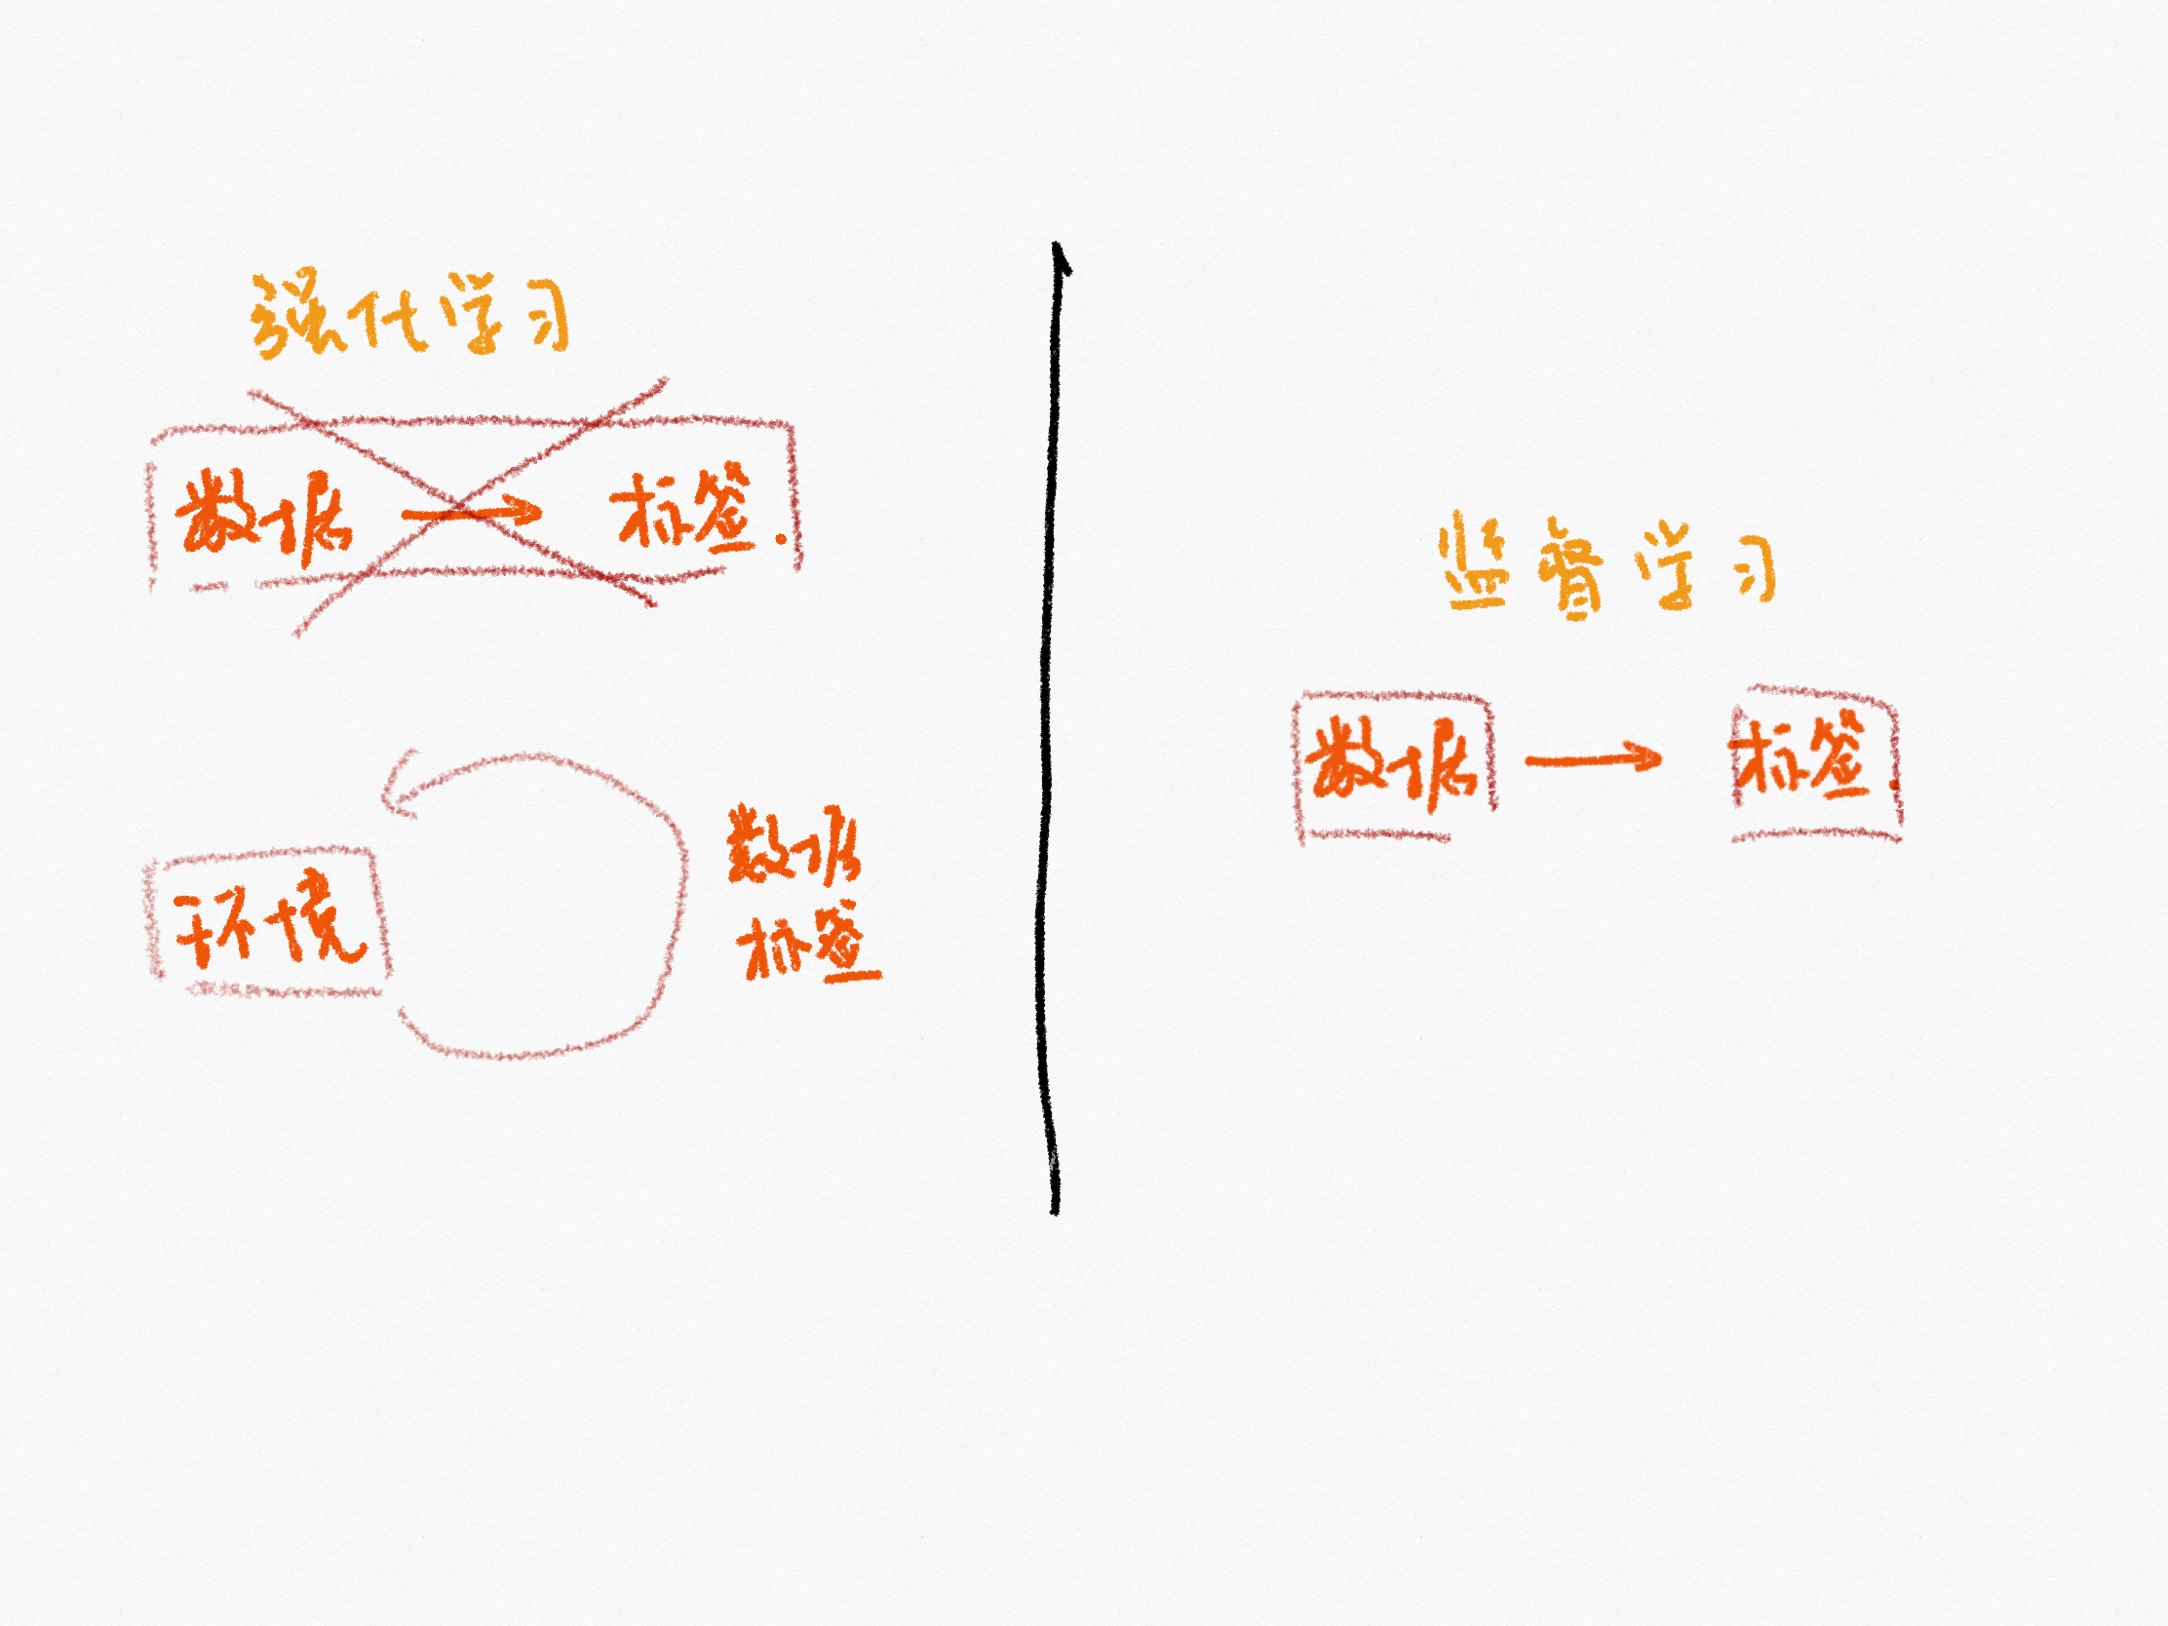
Notes:
在强化学习中，数据是在运行过程中自主收集。这解决了机器学习中常见的训练数据难于获取的问题。AlphaGo Zero之所以能够完全摒弃人类知识就是因为所有的数据都是通过机器互博生成。从这个意义上来说，强化学习的算法具有自主学习能力。这就是强化学习在机器人领域里面使用比较广泛的原因。但是要注意到的是，通常强化学习的速度限制并不是来自于算法的训练，而是来自于环境给予反馈的延时。比如说股票交易里，股票的涨跌必须过一段时间才能发生，股市关闭的时候也不可能有反馈。

Slide 8
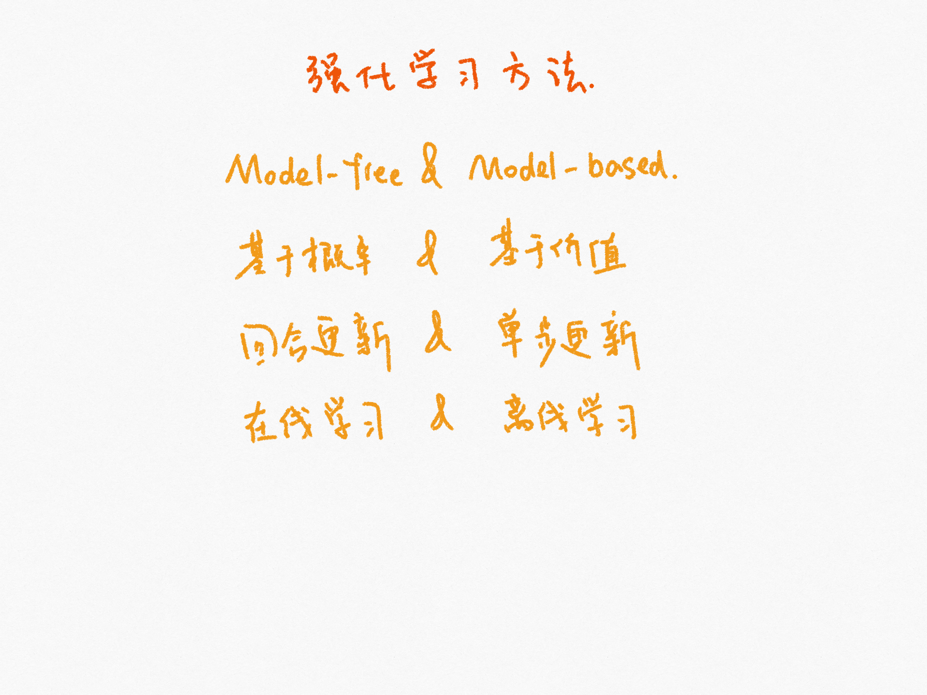
Notes:
我们可以将所有强化学习的方法分为理不理解所处环境,如果我们不尝试去理解环境, 环境给了我们什么就是什么. 我们就把这种方法叫做 model-free, 这里的 model 就是用模型来表示环境, 那理解了环境也就是学会了用一个模型来代表环境, 所以这种就是 model-based 方法. 我们想象. 现在环境就是我们的世界, 我们的机器人正在这个世界里玩耍, 他不理解这个世界是怎样构成的, 也不理解世界对于他的行为会怎么样反馈. 举个例子, 他决定丢颗原子弹去真实的世界, 结果把自己给炸死了, 所有结果都是那么现实. 不过如果采取的是 model-based RL, 机器人会通过过往的经验, 先理解真实世界是怎样的, 并建立一个模型来模拟现实世界的反馈, 最后他不仅可以在现实世界中玩耍, 也能在模拟的世界中玩耍 , 这样就没必要去炸真实世界, 连自己也炸死了, 他可以像玩游戏一样炸炸游戏里的世界, 也保住了自己的小命. 那我们就来说说这两种方式的强化学习各用那些方法吧.
基于概率是强化学习中最直接的一种, 他能通过感官分析所处的环境, 直接输出下一步要采取的各种动作的概率, 然后根据概率采取行动, 所以每种动作都有可能被选中, 只是可能性不同. 而基于价值的方法输出则是所有动作的价值, 我们会根据最高价值来选着动作, 相比基于概率的方法, 基于价值的决策部分更为铁定, 毫不留情, 就选价值最高的, 而基于概率的, 即使某个动作的概率最高, 但是还是不一定会选到他.
我们现在说的动作都是一个一个不连续的动作, 而对于选取连续的动作, 基于价值的方法是无能为力的. 我们却能用一个概率分布在连续动作中选取特定动作, 这也是基于概率的方法的优点之一. 那么这两类使用的方法又有哪些呢?
强化学习还能用另外一种方式分类, 回合更新和单步更新, 想象强化学习就是在玩游戏, 游戏回合有开始和结束. 回合更新指的是游戏开始后, 我们要等待游戏结束, 然后再总结这一回合中的所有转折点, 再更新我们的行为准则. 而单步更新则是在游戏进行中每一步都在更新, 不用等待游戏的结束, 这样我们就能边玩边学习了.
在线学习和离线学习, 所谓在线学习, 就是指我必须本人在场, 并且一定是本人边玩边学习, 而离线学习是你可以选择自己玩, 也可以选择看着别人玩, 通过看别人玩来学习别人的行为准则, 离线学习 同样是从过往的经验中学习, 但是这些过往的经历没必要是自己的经历, 任何人的经历都能被学习. 或者我也不必要边玩边学习, 我可以白天先存储下来玩耍时的记忆, 然后晚上通过离线学习来学习白天的记忆.那么每种学习的方法又有哪些呢?

Slide 9
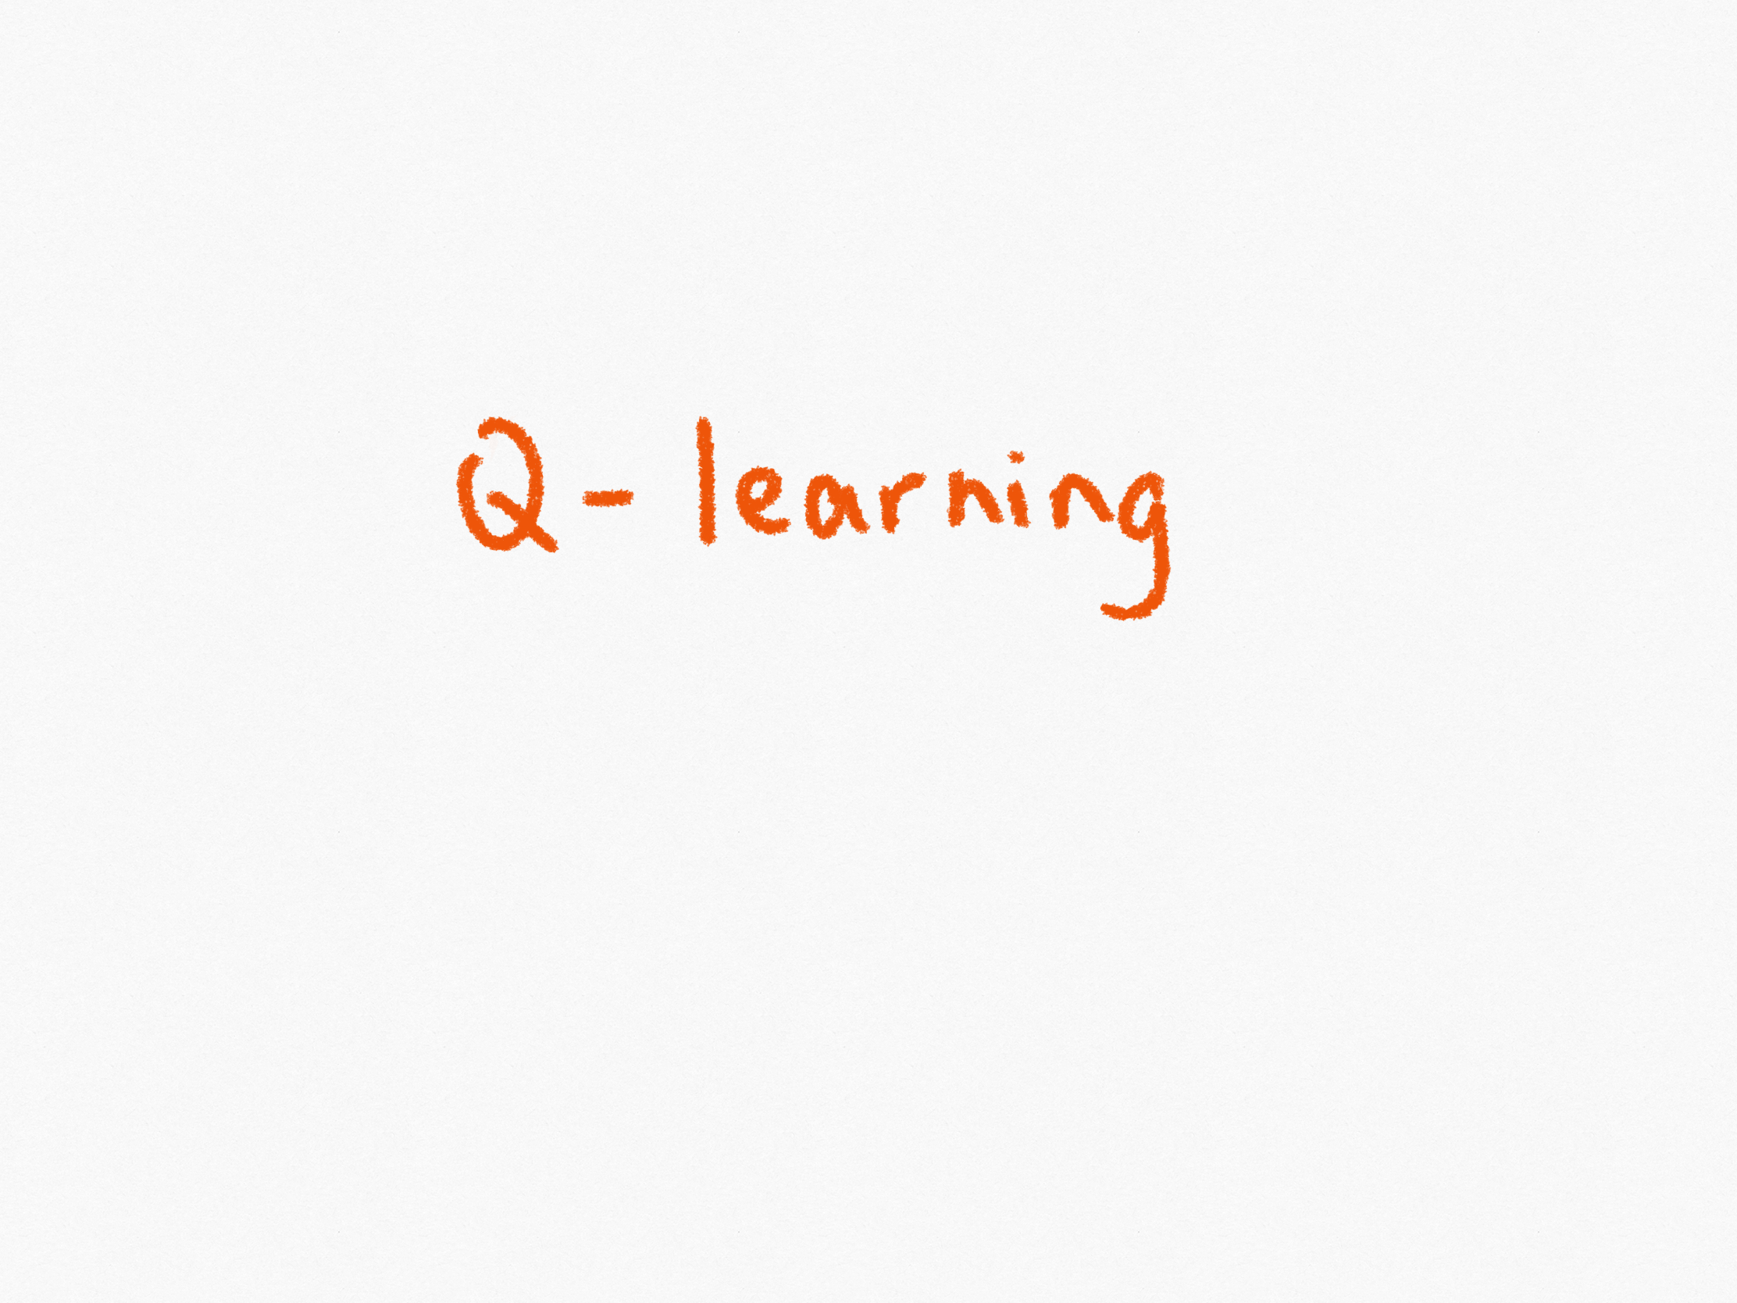

Slide 10
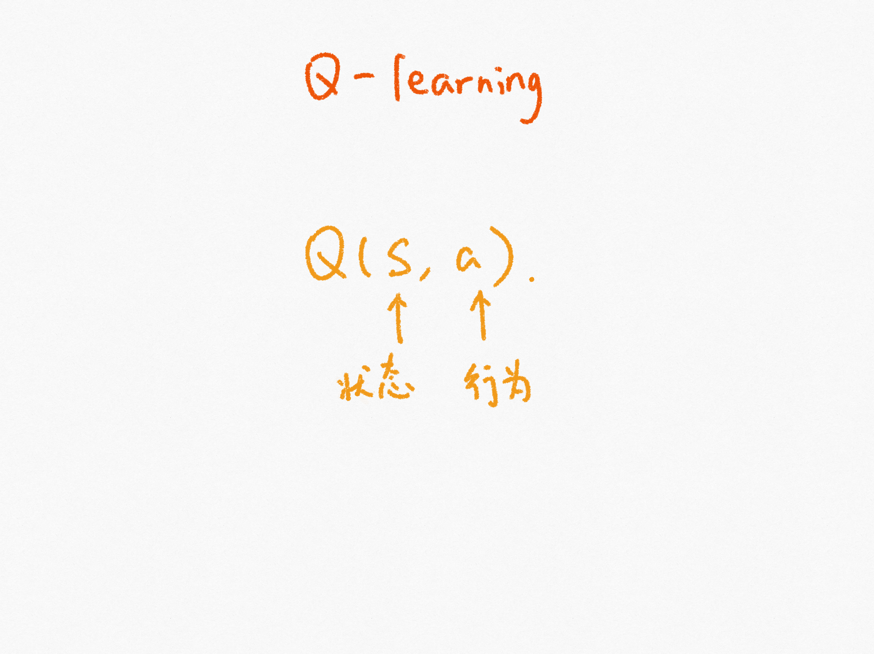

Slide 11
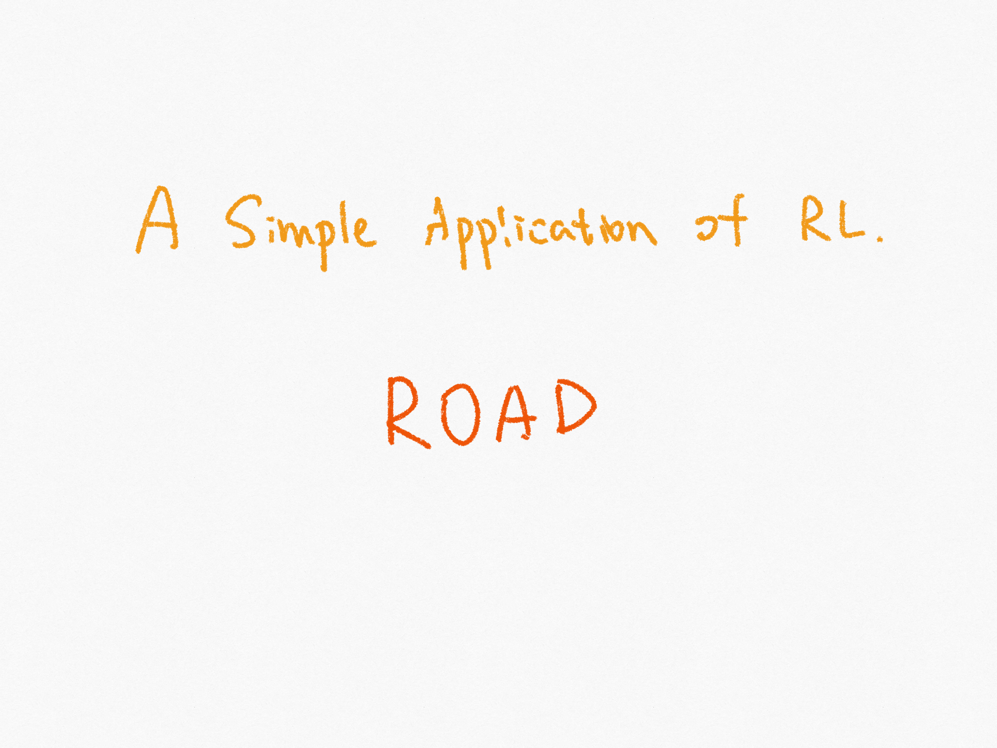

Slide 13
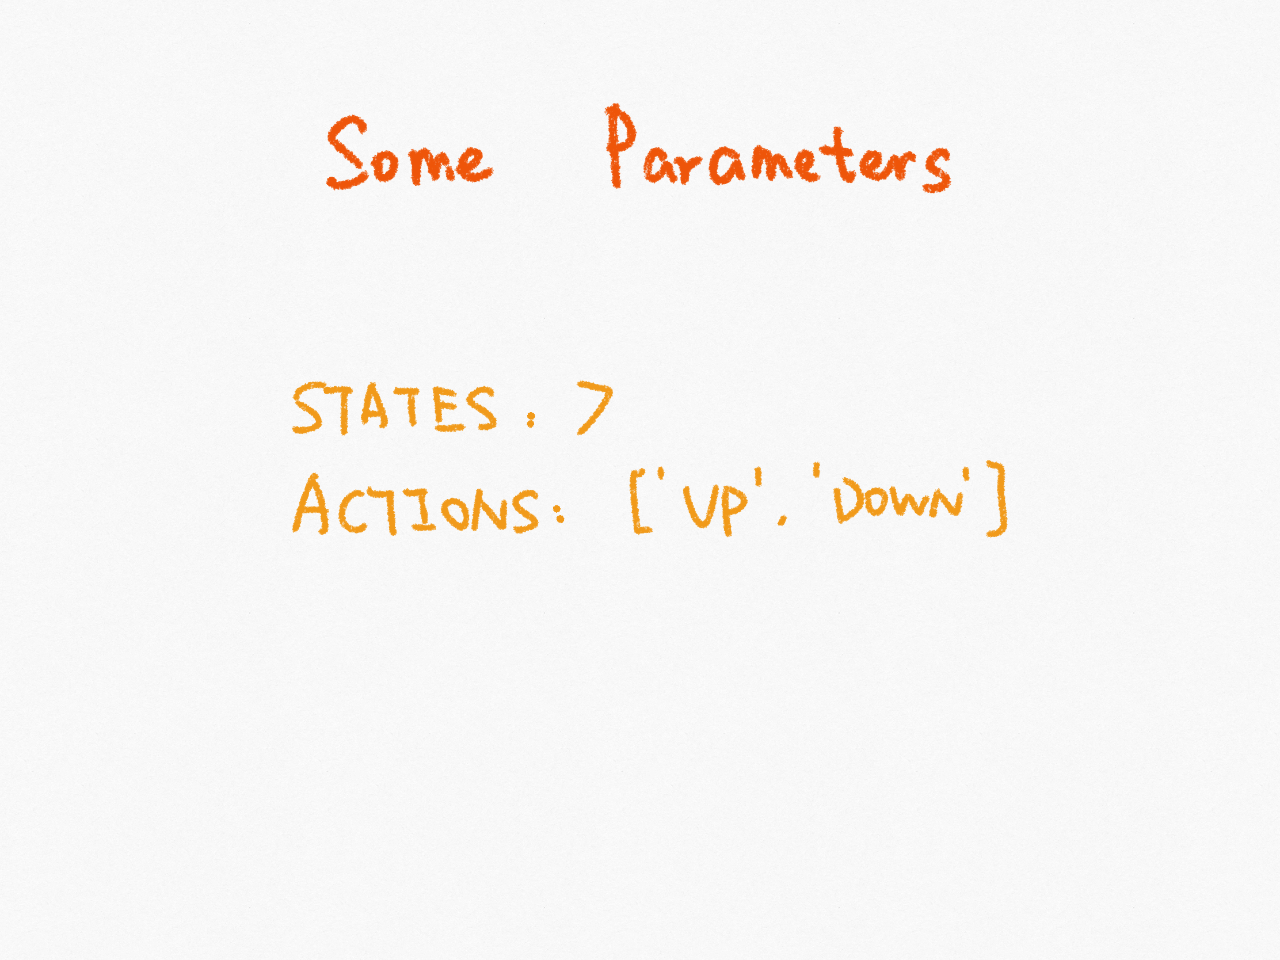

Slide 14
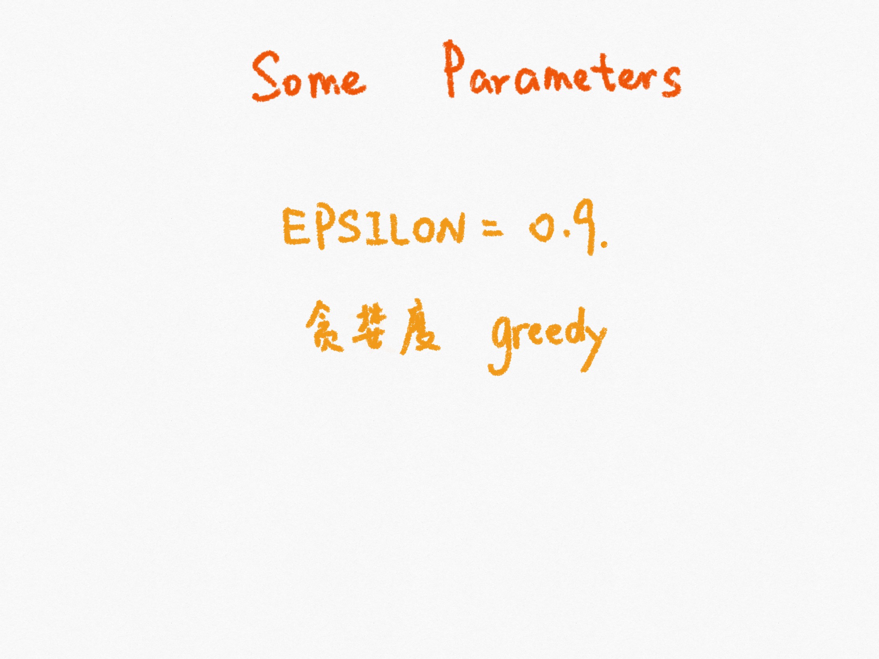

Slide 15
MBA 问题
Multi-armed bandit problem, K-armed bandit problem, MAB
多臂赌博机问题
Notes:
一个赌徒，要去摇老虎机，走进赌场一看，一排老虎机，外表一模一样，但是每个老虎机吐钱的概率可不一样，他不知道每个老虎机吐钱的概率分布是什么，那么想最大化收益该怎么整？
选一个(0,1)之间较小的数epsilon
每次以概率epsilon（产生一个[0,1]之间的随机数，比epsilon小）做一件事：所有臂中随机选一个。否则，选择截止当前，平均收益最大的那个臂。
https://zhuanlan.zhihu.com/p/21388070

Slide 16
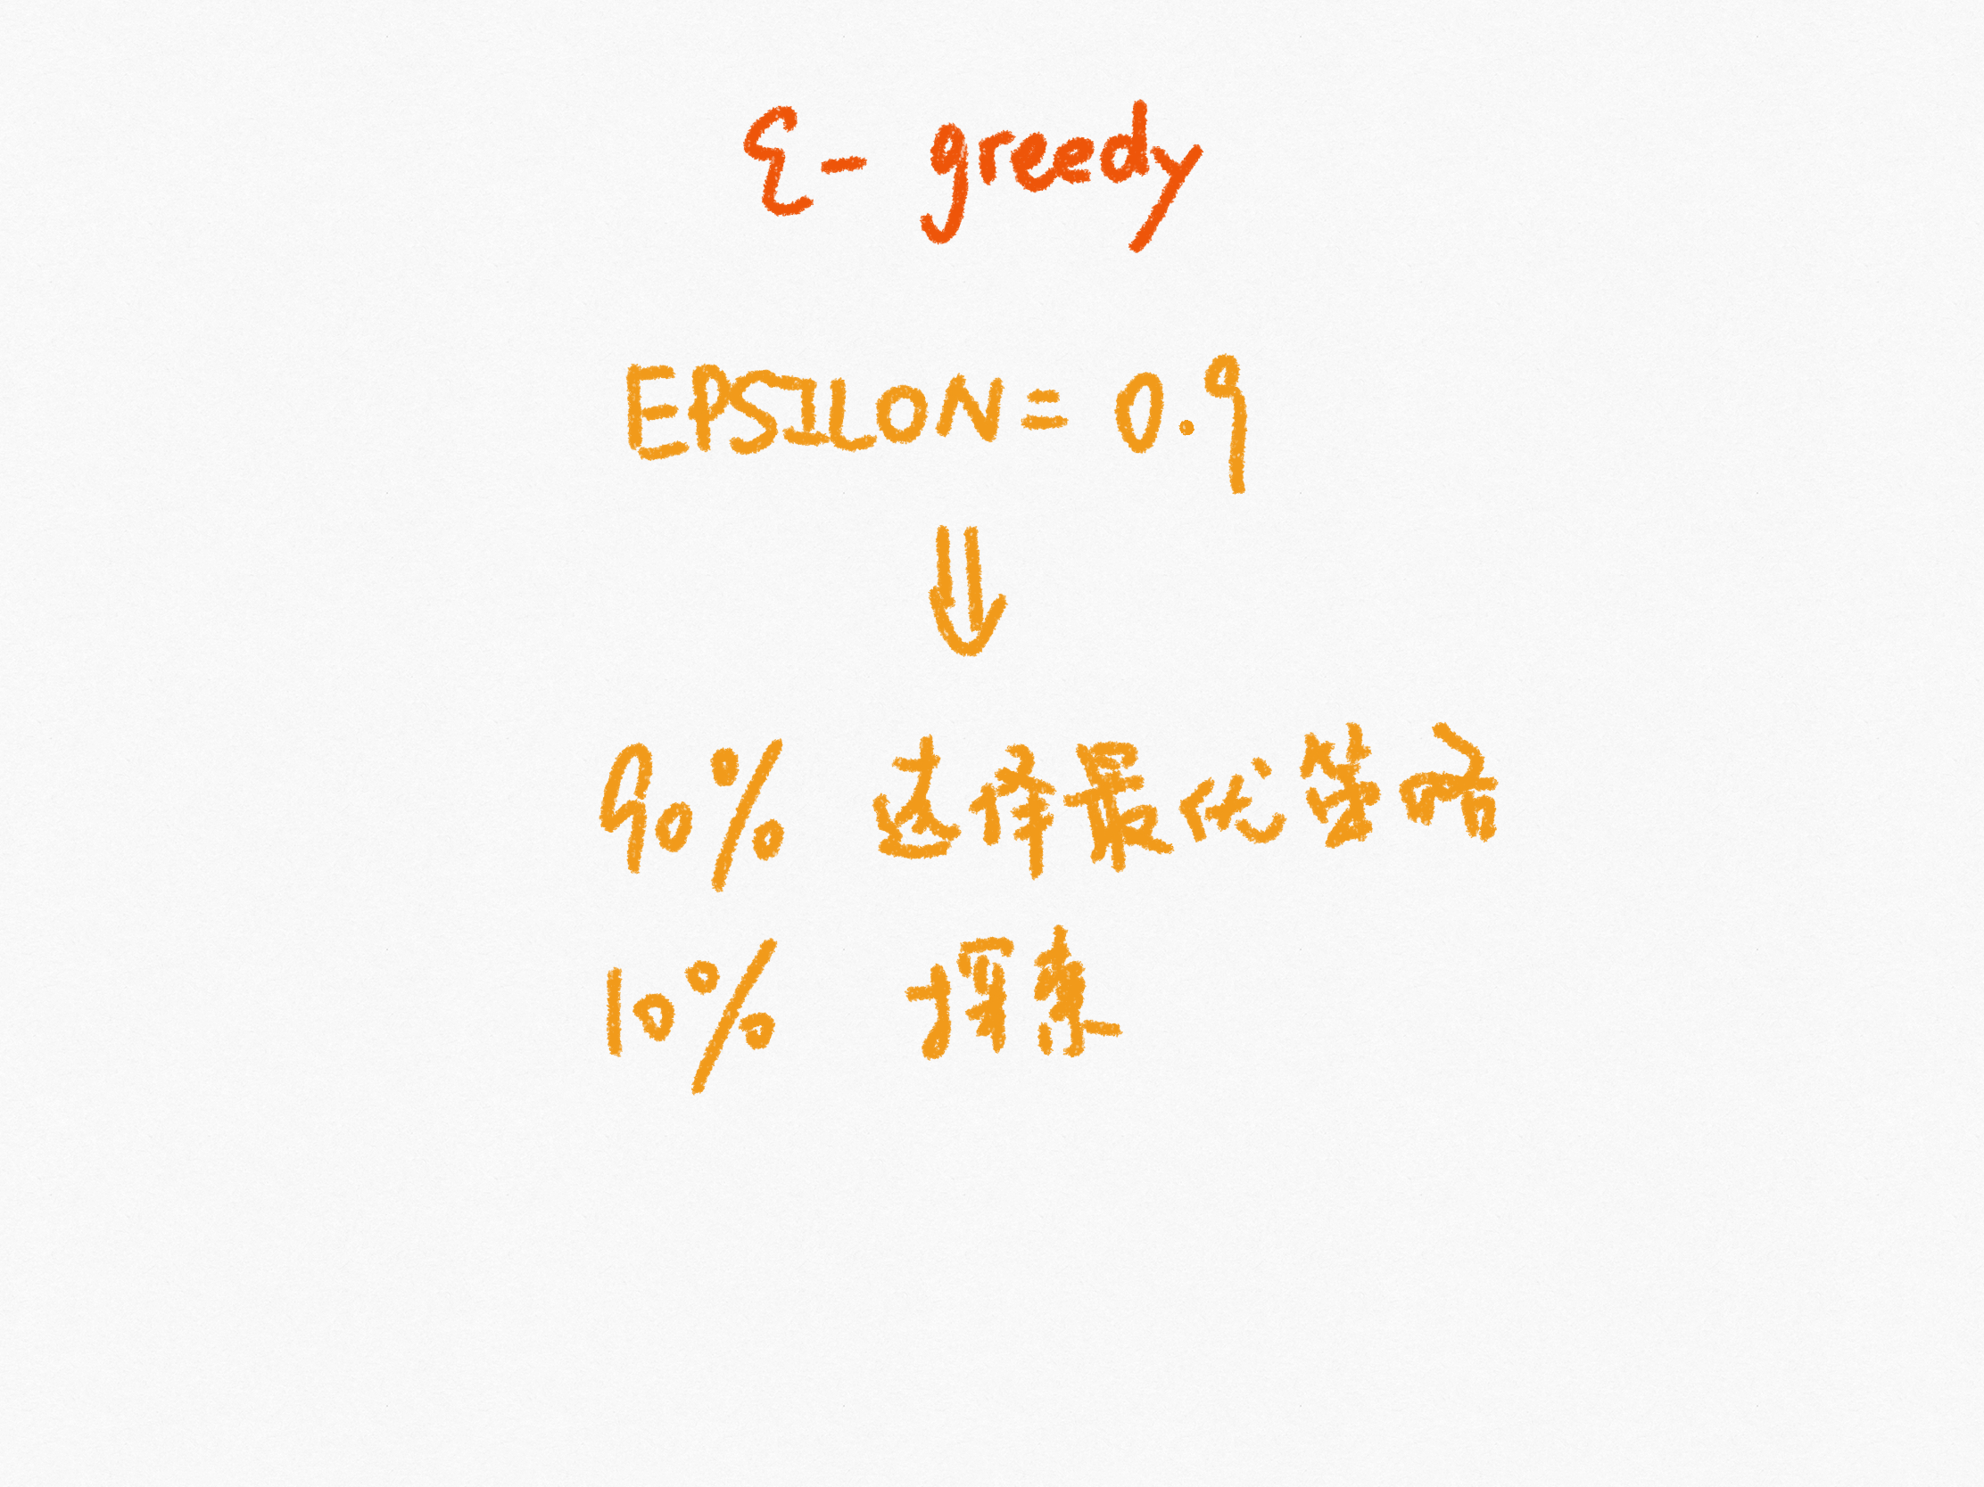
Notes:
Epsilon greedy 是用在决策上的一种策略

Slide 17
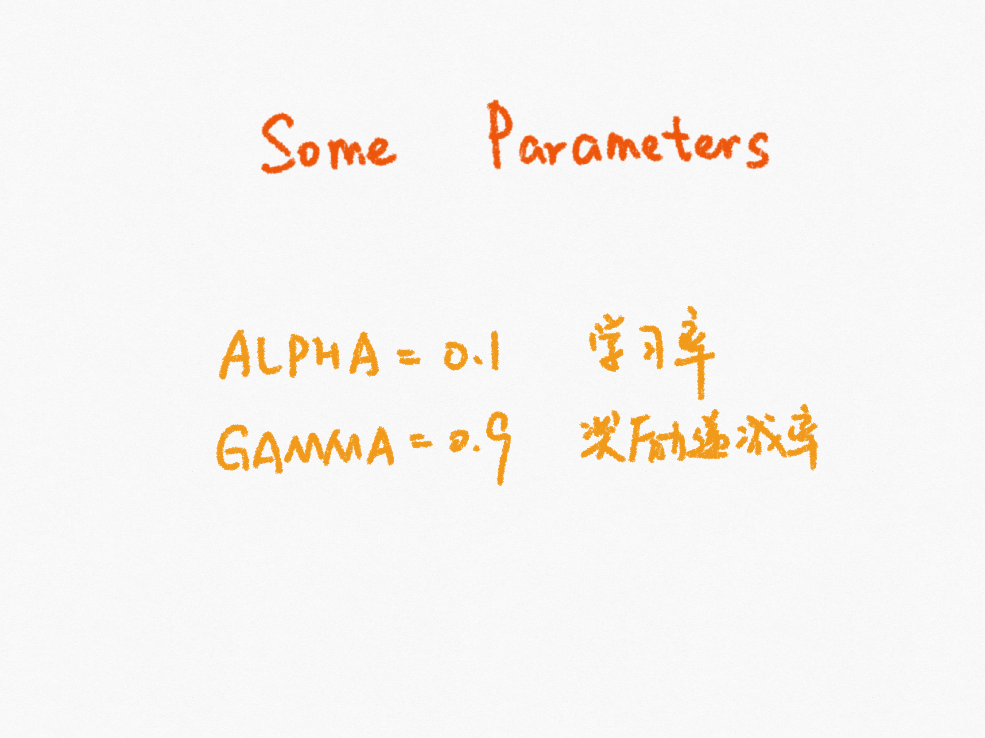

Slide 18
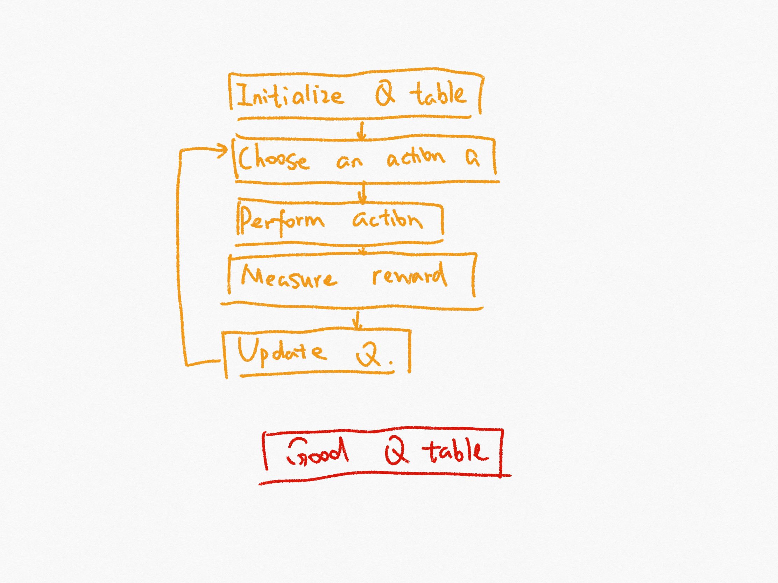

Slide 19
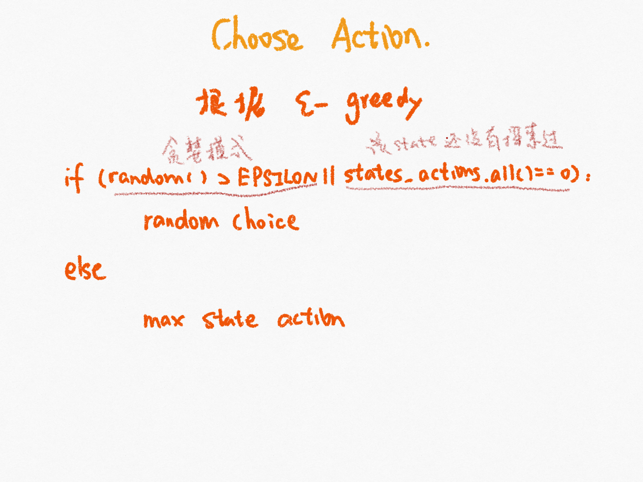
非

Slide 20
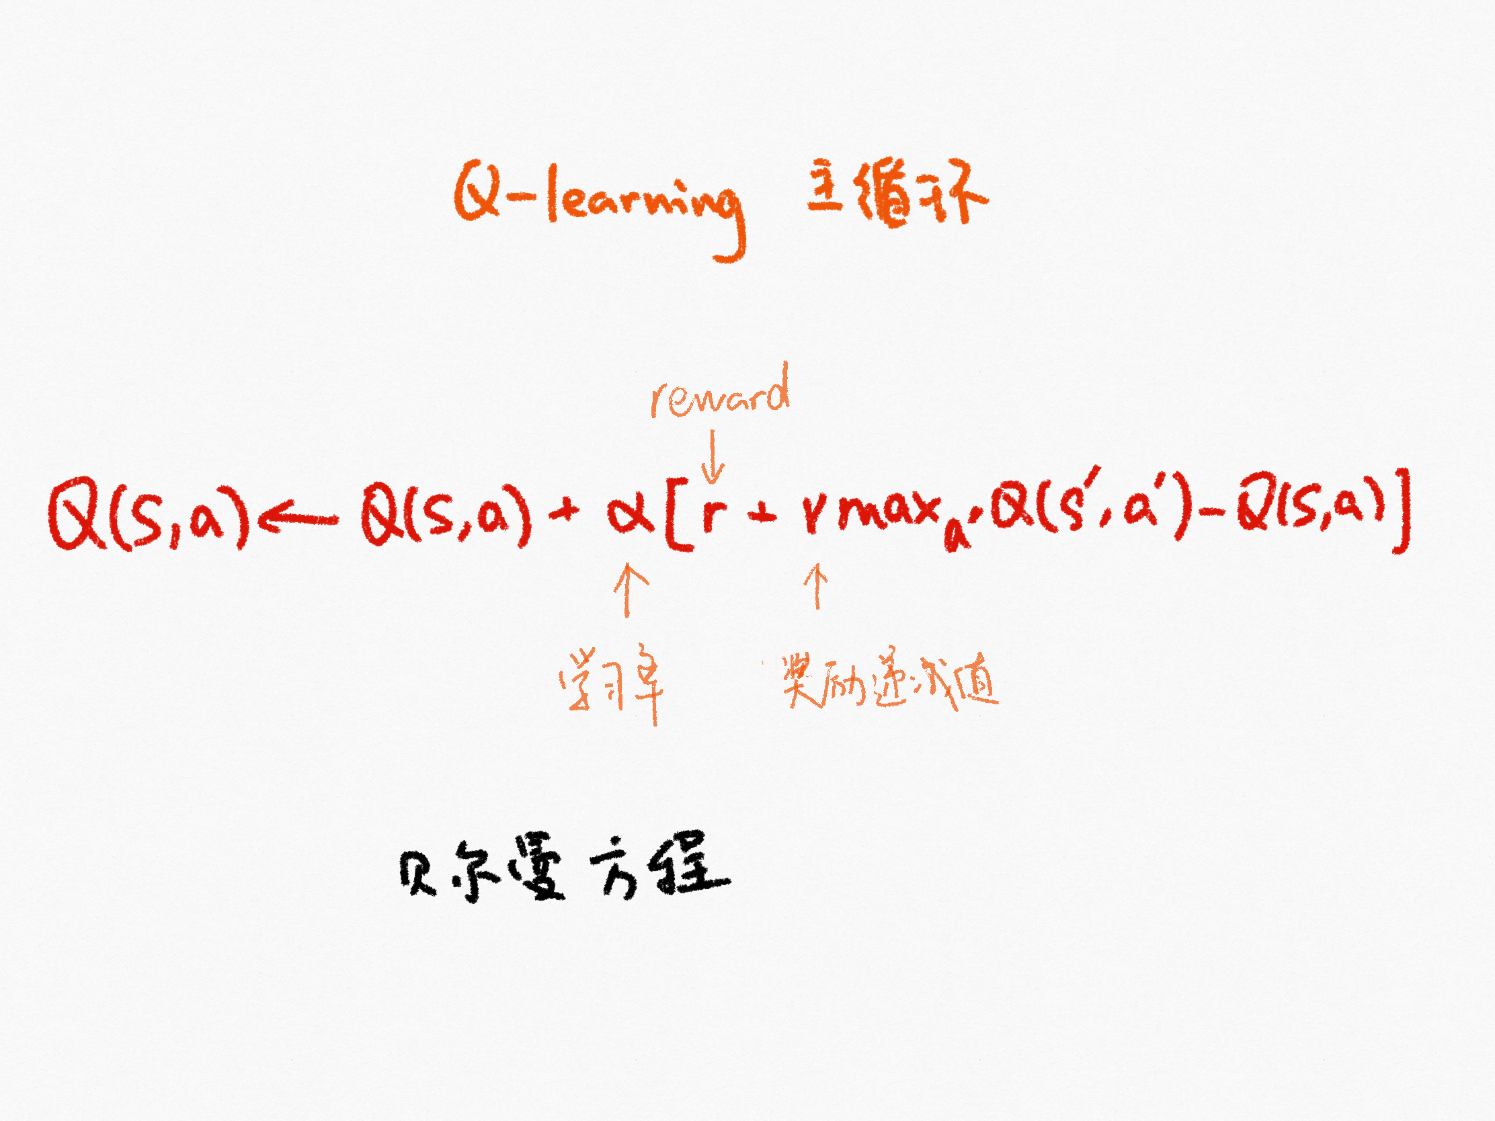

Slide 22
Notes:
我们重写一下 Q(s1) 的公式, 将 Q(s2) 拆开, 因为Q(s2)可以像 Q(s1)一样,是关于Q(s3) 的, 所以可以写成这样, 然后以此类推, 不停地这样写下去, 最后就能写成这样, 可以看出Q(s1) 是有关于之后所有的奖励, 但这些奖励正在衰减, 离 s1 越远的状态衰减越严重. 不好理解? 行, 我们想象 Qlearning 的机器人天生近视眼, gamma = 1 时, 机器人有了一副合适的眼镜, 在 s1 看到的 Q 是未来没有任何衰变的奖励, 也就是机器人能清清楚楚地看到之后所有步的全部价值, 但是当 gamma =0, 近视机器人没了眼镜, 只能摸到眼前的 reward, 同样也就只在乎最近的大奖励, 如果 gamma 从 0 变到 1, 眼镜的度数由浅变深, 对远处的价值看得越清楚, 所以机器人渐渐变得有远见, 不仅仅只看眼前的利益, 也为自己的未来着想.

